Slide 1
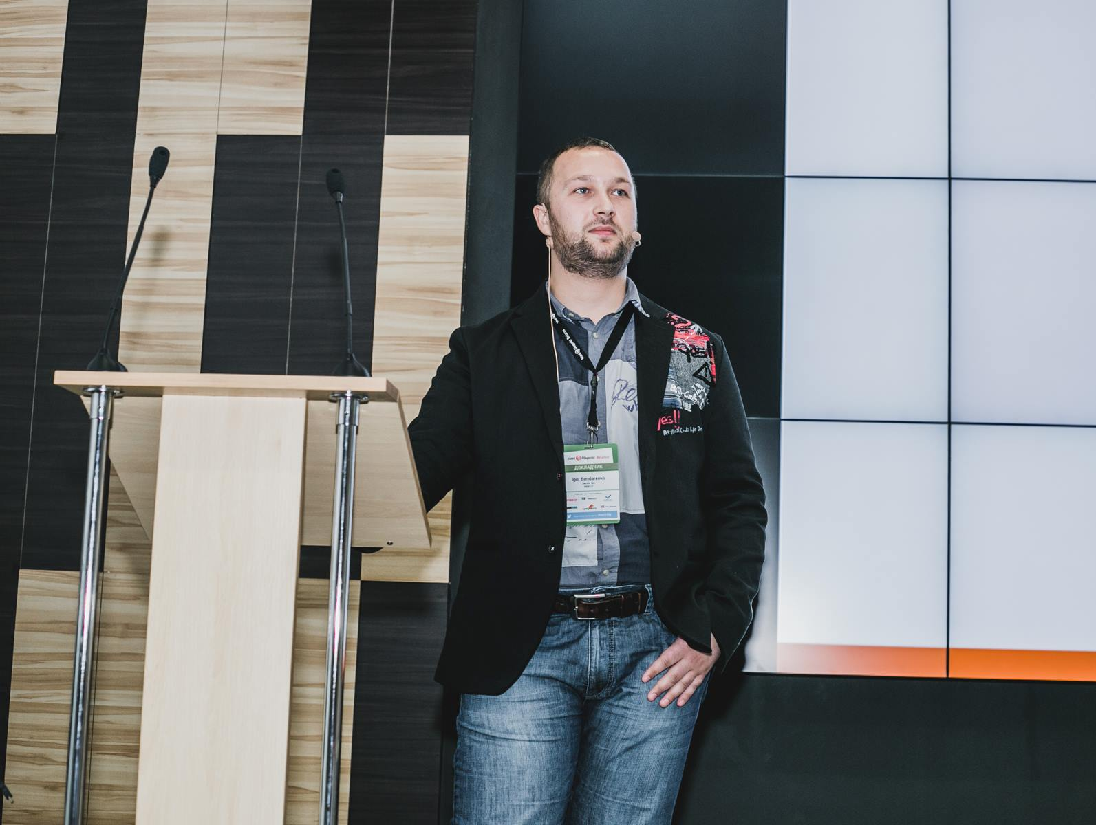
Особенности тестирования ecommerce приложений
Игорь Бондаренко

Slide 2

О себе
10 лет в IT
7 лет работы в тестировании
Head of Business Development in Neklo
1/19

Slide 3

It’s all about money
2/19

Slide 4
Тест кейсы
Страницы Магазина
Каталог
Продукт
Главная страница
Поиск
Корзина
Покупка
Регистрация пользователя
Личный кабинет
Платформо-ориентированные тесты
3/19

Slide 5
Не тест кейсы
Изменения ценовой политики
Скидки
Купоны
Распродажи
Бизнес логика
Персонализация магазина для пользователя
По региону
По истории посещений
По истории покупок
По группе пользователей
По браузеру
Доставка
4/19

Slide 6

Пакетные скидки
Скидка на товар
Скидка на категорию
Промо-коды
Почистить за собой
5/19

Slide 7

Проверить рассылку
Проверить редкие кейсы
Провести нагрузочное тестирование
6/19

Slide 8

Нагрузочное тестирование
Переход к новому поставщику услуг
Данные прошлых лет
Ожидаемая нагрузка
7/19

Slide 9
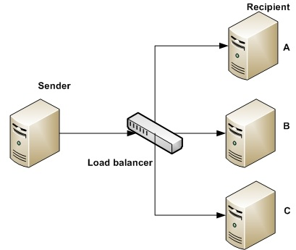
Load Balancer
Проверить включение на заданных параметрах
Проверить пограничные значения
8/19

Slide 10

Интеграция
9/19

Slide 11
Тестирование интеграции систем
Как можно раньше получите на руки документы по совместимости
Согласование тестов
Тестирование на заглушках
Разделяйте тесты при интеграции с крупными платформами
Настраиваемое кеширование
Тесты на реальных данных
10/19

Slide 12









Платежные системы
11/19

Slide 13

Песочница – наше все
12/19

Slide 14
Что проверять после?
Валидация платежных данных
4111111111111111
Переключение тарифных планов
Оплата с помощью реального аккаунта
Возврат денег при отмене покупки
Отзыв платежа клиентом
13/19

Slide 15

14/19

Slide 16
Сервисы для проведения тестов
Google Content Experiment
https://www.optimizely.com/
http://realroi.ru/
https://vwo.com/
http://unbounce.com/
Провести тестирование своими силами
15/19

Slide 17
Что тестировать?
Стратегию проведения тестов
Доля аудитории в тесте
Корректное разбиение пользователей на группы
Зависимость результатов от условий
Фильтрация сотрудников магазинов и QA
16/19
Notes:
Доля аудитории в тесте Пожалуй самая распространенная проблема
Важное об A/B-тестировании
Тестовые варианты страниц не должны отличаться более, чем 2-мя элементами
Трафик между страницами должен распределяться равновероятно
Делая настройки, выберите новых посетителей сайта
О результатах можно судить лишь по широкой выборке, желательно не меньше 1000 человек
Делайте оценку результатов в одно время
Не стоит доверять себе, не все пользователи думают так, как вы, поэтому ваш предпочтительный вариант может оказаться далеко не выигрышным.
Результаты A/B-тестирования не всегда могут приносить желаемых результатов по увеличению конверсии. Значит надо экспериментировать с другими элементами.
Равномерность распределения аудитории между тестируемыми вариациями Недостаточно распределить всю аудиторию сайта по сегментам теста. Также важно проделать это равномерно по всем срезам. Перед нами ситуация, при которой аудитория сайта делится неравномерно между сегментами теста. В данном случае в настройках инструмента для тестирования было выставлено деление трафика 50/50. Такая картина — явный признак того, что инструмент для распределения трафика работает не так, как ожидалось. Кроме того, обратите внимание на последний столбец: видно, что во второй сегмент попадает больше повторной, а значит и более лояльной аудитории. Такие люди будут совершать больше заказов и исказят результаты тестирования. И это ещё один признак некорректной работы инструмента тестирования. Чтобы исключить подобные ошибки через несколько дней после запуска тестирования всегда проверяйте равномерность деления трафика по всем доступным срезам (как минимум по городу, браузеру и платформе).

Slide 18

Автоматизация
17/19

Slide 19
В чем проблема?
Большое количество новых тестов
Много изменений на сайте
Редизайн
Сложно избежать «Эффекта Пестицида»
18/19

Slide 20

Business Driven Testing
19/19

Slide 21

Спасибо за внимание!
Скайп: igor.bondarenko1
E-mail: igor.bondarenko@neklo.com

